Slide 1
NAS 音樂串流全攻略，手把手教學 Music Station & Qmusic
Notes:
音樂管理及音樂收藏的好夥伴

Slide 2
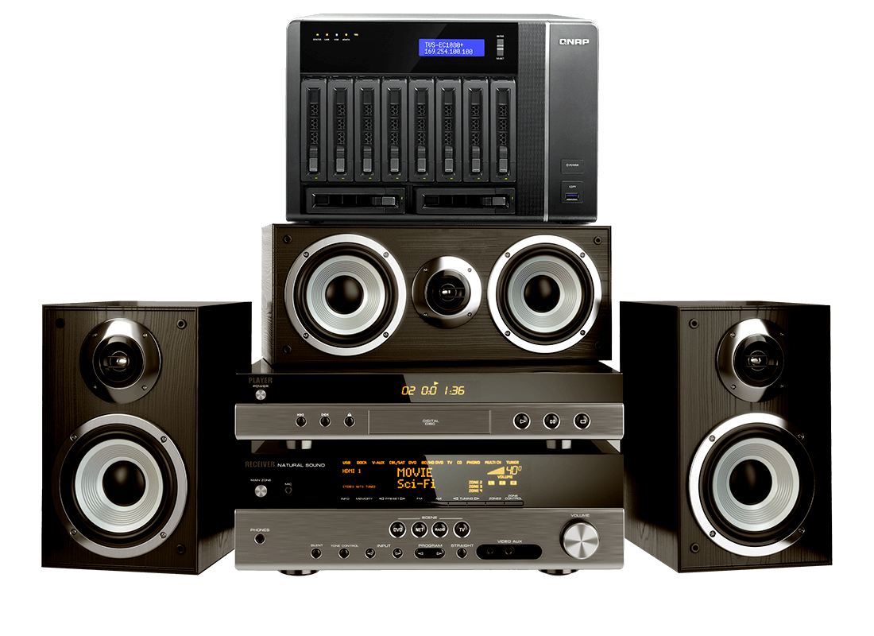
我是專業音樂玩家，我有以下需求...
大量的數位音樂收藏，其中高音質FLAC格式的音樂檔案佔大多數，希望有充足的儲存空間能存放這些檔案
簡易的檔案分類管理，讓我能將便利地歸類檔案
能跨裝置分享及播放我珍藏的音樂
Notes:
我有大量的數位音樂收藏，其中不乏高音質 FLAC 格式的音樂檔案，不過檔案管理分類、儲存空間不足等問題始終困擾著我，跨裝置分享及播放更是一大挑戰。

Slide 3
我是一般音樂愛好者，我有以下需求...
我有許多的音樂檔案，想要輕鬆管理我的音樂
獨樂樂不如眾樂樂，想把音樂分享給我的親朋好友
希望隨時隨地都能聽到我珍藏的音樂
Notes:
我有大量的數位音樂收藏，其中不乏高音質 FLAC 格式的音樂檔案，不過檔案管理分類、儲存空間不足等問題始終困擾著我，跨裝置分享及播放更是一大挑戰。

Slide 4
無論你是專業音樂玩家還是一般音樂愛好者
檔案管理
充足的儲存空間
音樂分享
跨裝置播放
音樂帶著走
Music Station
都能滿足您的需求！

Slide 5
Music Station 給您極致的音樂饗宴
輕鬆管理大量音樂檔案
音樂分享無拘束
1. 支援各式常見音樂格式
2. 自動依歌曲資訊分類
3. 進階搜尋
4. 智慧播放清單
1. 設定分享連結
2. 輕鬆分享音樂至社群網站
支援各式串流裝置或本地直接輸出
1. Qmusic讓您走到哪聽到哪
2.網路串流至多房裝置及本地直接輸出播放

Slide 6
輕鬆管理大量音樂檔案
支援各式常見音樂格式
各式功能讓您管理音樂無煩惱

Slide 7
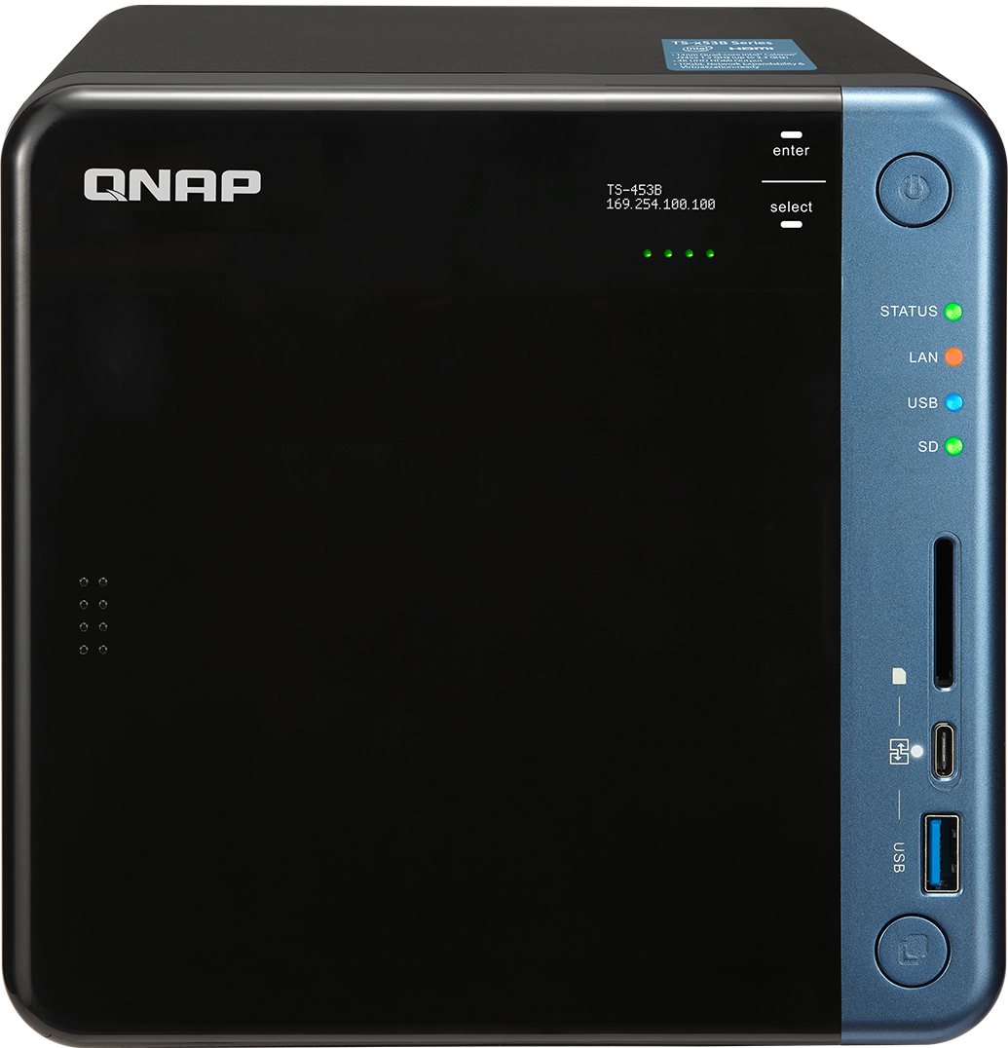
擁有大量的音樂收藏，卻分散在各式裝置?
沒有足夠的空間集中管理所有音樂收藏?
放進QNAP NAS
讓Music Station 解決您的困擾!

Slide 8
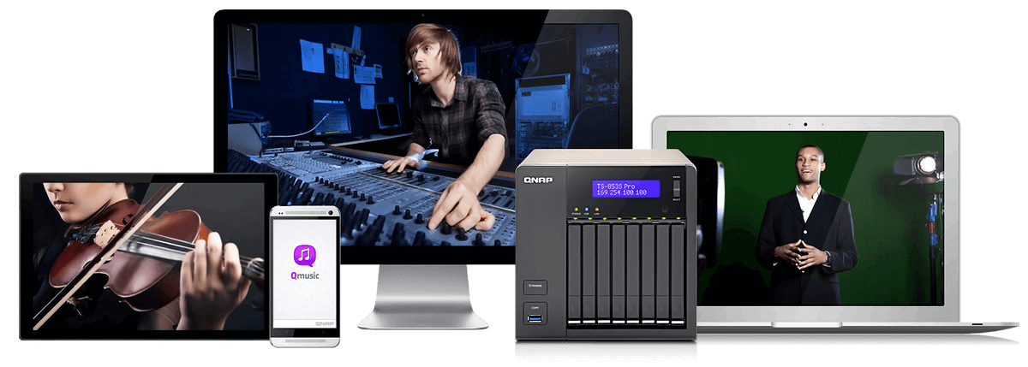
小小一台，大大空間
您能夠自由安排硬碟使用空間，只要選用大容量的硬碟，數 TB 的音樂收藏也能輕鬆儲存！
Music Station 支援各類常見的音樂格式例如：
MP3, FLAC, APE, M4A, DSD 等格式
看來存放及聆聽數千首無損高音質檔案不成問題啦！

Slide 9
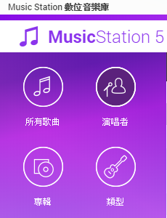
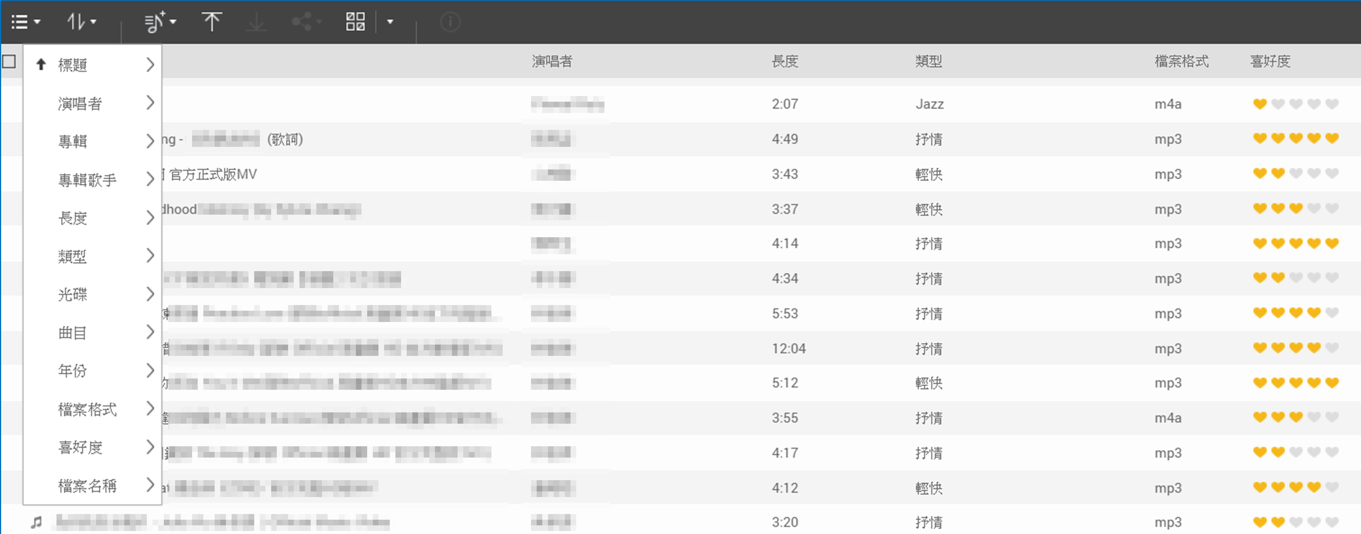
自動分類與管理檔案
音樂檔案可透過File Station 或是 Music Station上傳。
Music Station 會依歌曲的 ID3 Tag 自動分類
歌曲的資訊會呈現在中間欄位中
，並可依喜好調整顯示的排序

Slide 10
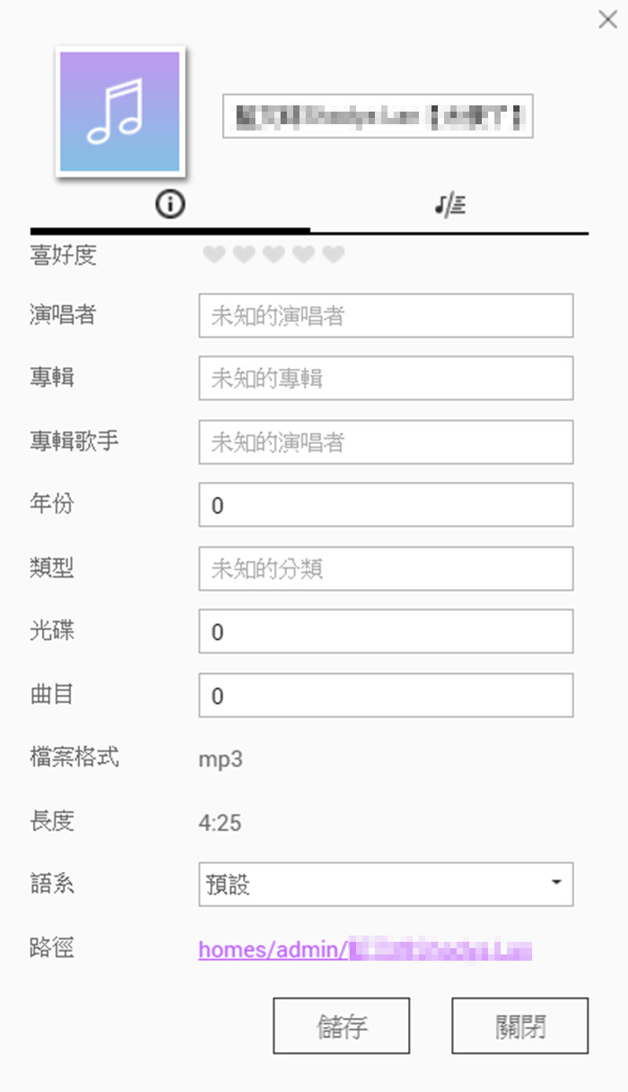
編輯歌曲的Metadata
歌曲的Metadata不完整也沒關係！
您可以自行編輯歌曲資訊
針對歌曲的資訊進行編輯：右鍵→﹝資訊﹞→進行編輯

Slide 11
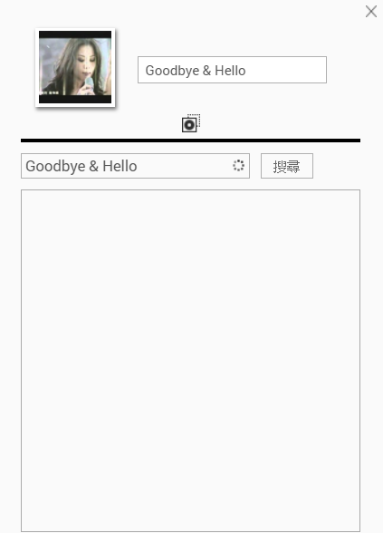
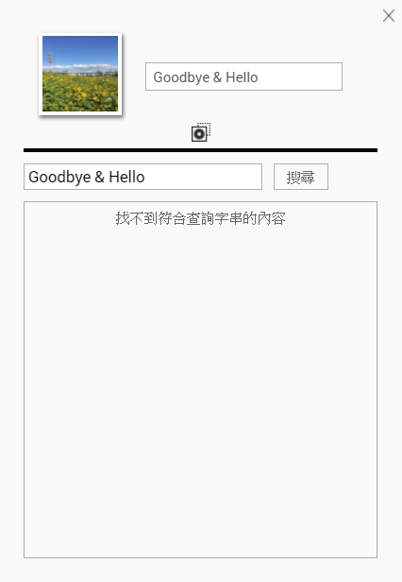
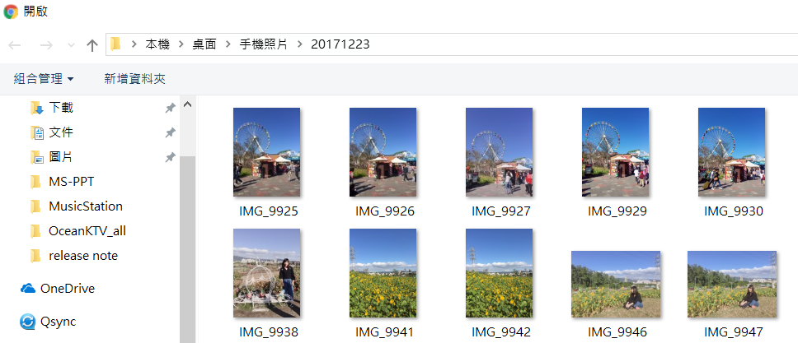
隨心所欲更換封面
您能夠用喜愛的照片替換專輯封面與演唱者照片
點擊上傳新的封面
Notes:
變更封面
您可以用喜愛的照片替換專輯封面與演唱者照片。在工具列選擇［以圖示方式顯示項目］，右鍵點擊專輯縮圖，選擇［資訊］，再點擊專輯封面或演唱者照片即可上傳您的照片。

Slide 12
您是否和他們有過相同的困擾?
想聽某首歌曲卻忘了歌名
我想聽一首韋禮安的歌曲，那首歌好像是我念高中時
發行的 (2016年)，但是我忘了歌名了啦 QQ
只想聽符合特定條件的歌曲
我想聽80年代的歌曲，怎樣才能快速找到符合我需求的歌呢？
如何才能更精準、更準確搜尋出歌曲?

Slide 13
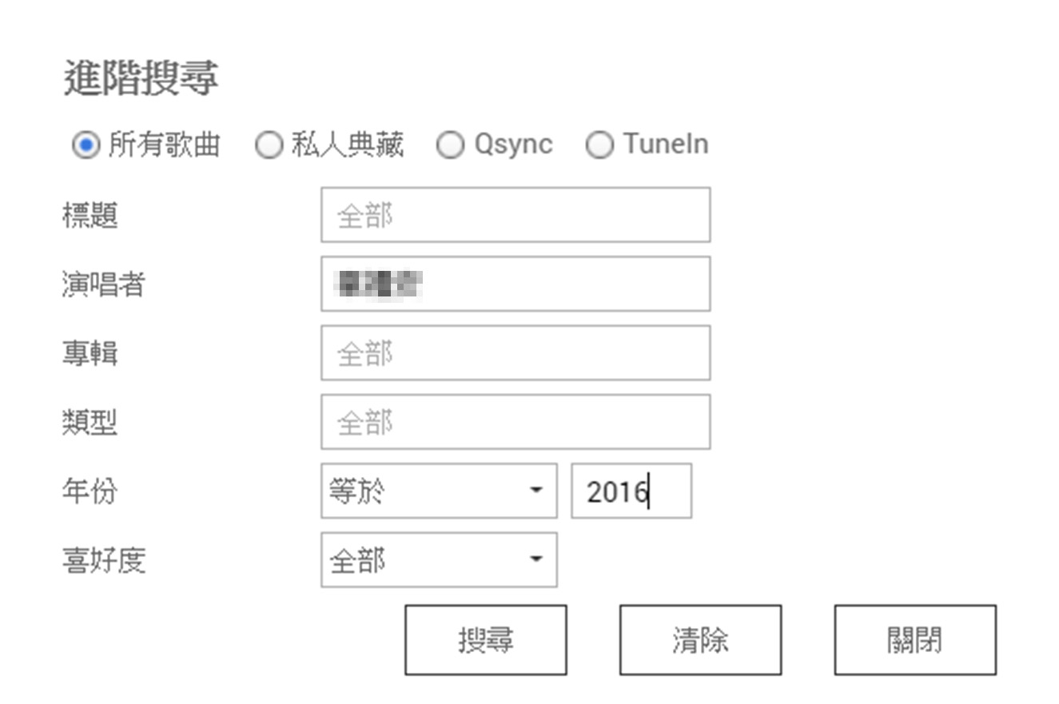
進階搜尋功能
除了搜尋單一條件，也能設置
多重條件，快速找出您要的歌曲
透過設置多重條件限縮範圍，真的搜尋到我要的歌曲啦！

Slide 14
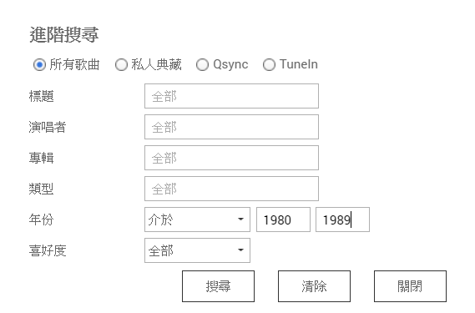
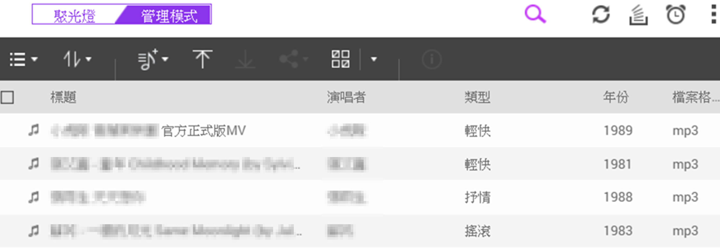
進階搜尋功能
在年份輸入我要的條件，迅速搜出符合我需求的歌曲！

Slide 15
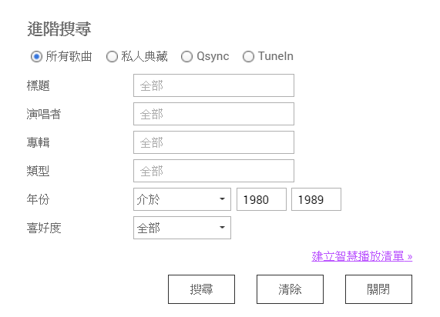
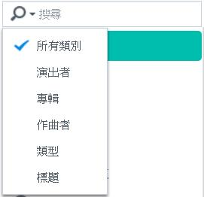
進階搜尋功能
DSM 6.2
Audio Station
搜尋完成後，能夠直接建立成智慧播放清單
僅能進行單一條件搜尋

Slide 16
您是否也有過以下困擾?
想快速建立播放清單，但一首一首加入好麻煩
昨天剛聽完五月天的演唱會，嘉賓是JJ！想建立一個他們的歌單！怎樣才能快速挑出歌曲建立播放清單呢？
智慧播放清單滿足您的需求！

Slide 17
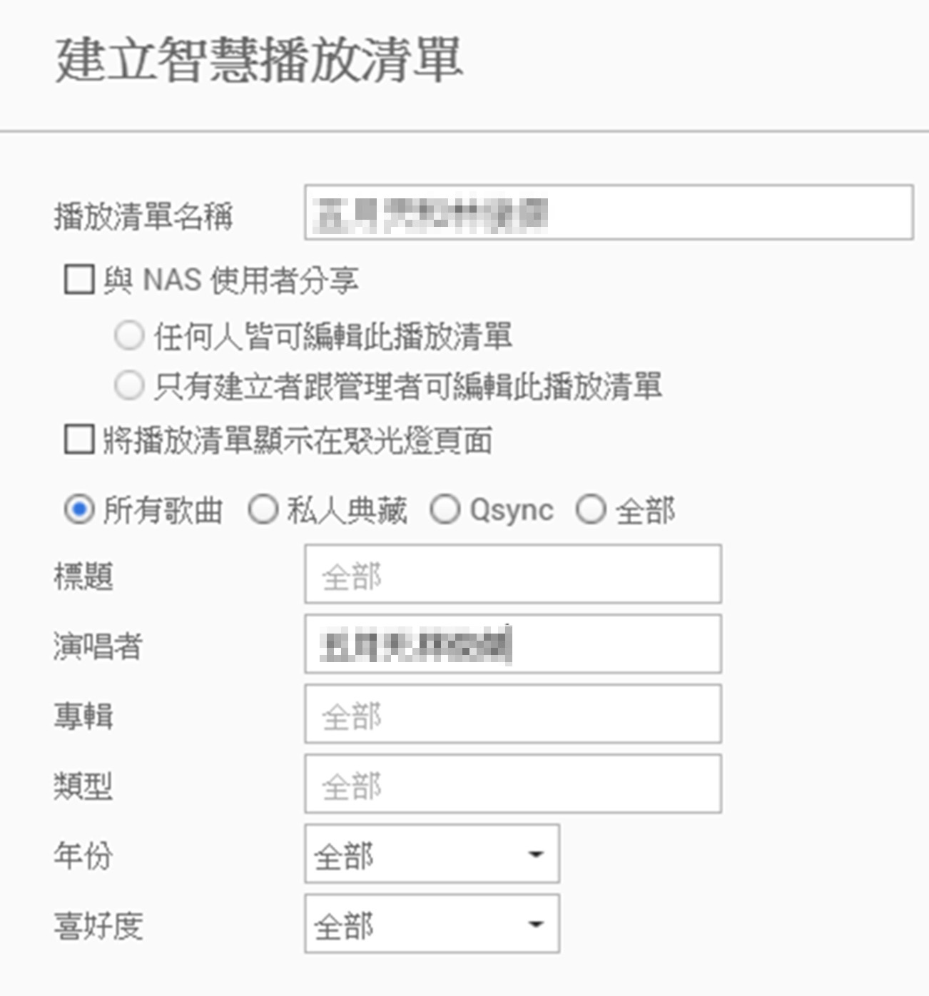
智慧播放清單，管理更彈性
設定智慧播放清單編輯權限
編輯權限：任何人/ 建立者與管理者
多樣條件設定
可設定多重條件，設定完成後系統會將符合條件的歌曲彙整成一個播放清單

Slide 18
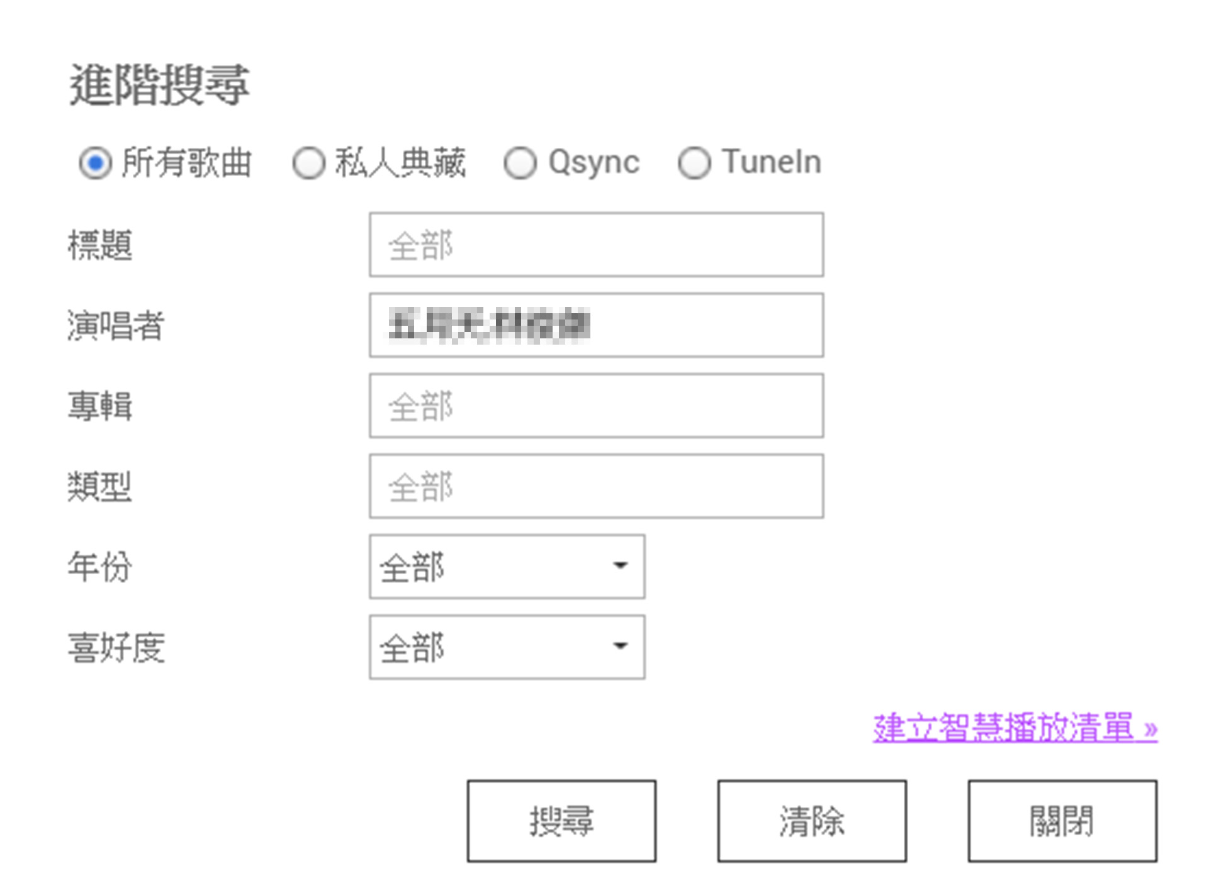
智慧播放清單，管理更彈性
搜尋結果直接存成播放清單

Slide 19
音樂分享無拘束
支援密碼保護、網頁時效性設定
輕鬆分享音樂至各社群網站

Slide 20
音樂多重管道分享音樂連結分享
我建立一個智慧播放清單，想分享給朋友一起回味！
能夠將歌曲或是建立好的播放清單分享給朋友
電子郵件
發佈
連結代碼
以電子郵件分享連結
將連結發佈至各大社群網站
將建立的連結透過網路論壇
或通訊軟體分享
DSM 6.2
Audio Station
僅產生連結，需自行將連結發佈至他處
Notes:
分享中心
您能在此管理所有透過 Music Station 分享的檔案連結。
分享音樂
選擇歌曲或專輯後，在工具列上點擊［建立新的分享］，即透過下列三種方式分享您的音樂：
電子郵件：以電子郵件分享連結。寄發電子郵件前，請先確認SMTP伺服器已正確設定。如需設定SMTP，請至［控制台］>［系統］>［通知設定］>［電子郵件］。
發佈：將連結發佈至各大社群網站。
連結代碼：將建立的連結透過網路論壇或通訊軟體分享。
在［分享中心］，您可以瀏覽分享檔案的歷史記錄。您也可以再次分享或播放音樂檔案。
注意：
［分享中心］僅能直接播放MP3檔案。如需播放其他格式的檔案，請下載並使用其他播放器。

Slide 21
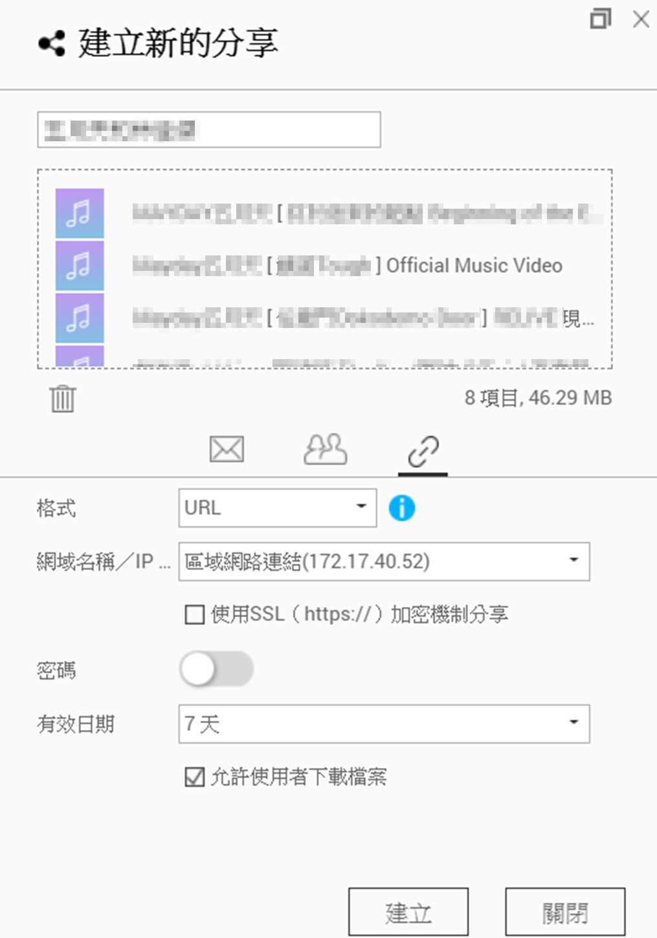
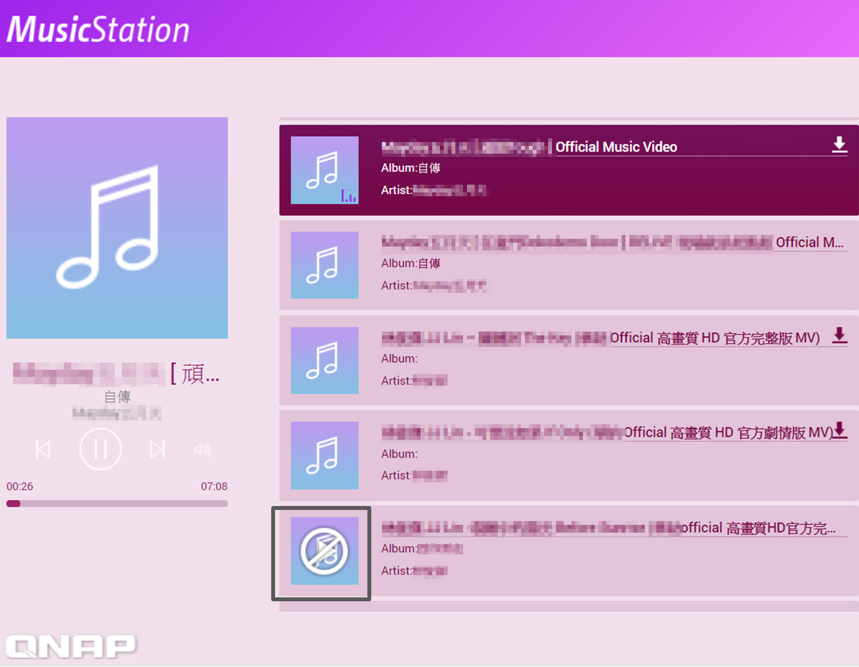
音樂分享
收到連結的使用者會連結至以下頁面
可選擇線上播放或下載到本地儲存
線上播放僅支援.mp3格式
Notes:
無論您用任何一種方式分享您的音樂播放清單，收到連結的使用者都會連結到以下頁面。在這個頁面內，可以選擇線上播放音樂或下載到本地儲存。請注意：線上播放僅支援.mp3格式，其餘格式將只能下載至本地再進行播放。
分享中心
您能在此管理所有透過 Music Station 分享的檔案連結。

Slide 22
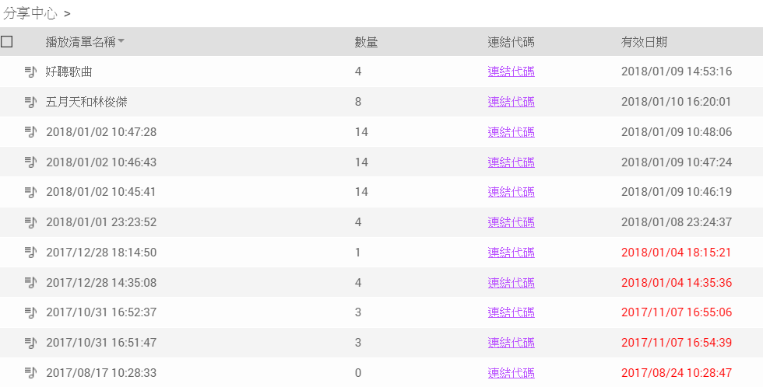
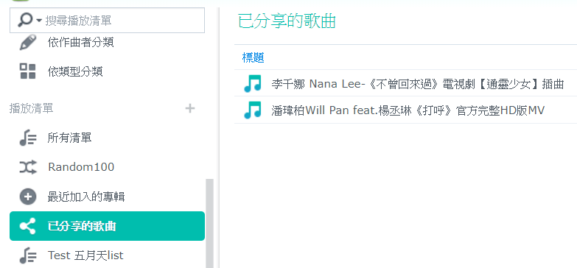
管理您的音樂分享
﹝分享中心﹞記錄了每筆分享資訊，您可在此管理所有透過Music Station 分享的檔案連結
DSM 6.2
Audio Station
分享記錄清楚明瞭
無統一的分享中心管理
每筆分享記錄
僅分享的歌曲會記錄在
﹝已分享的歌曲﹞中

Slide 23
完整支援各類裝置
從手機到媒體播放器，輕鬆播放您的音樂

Slide 24
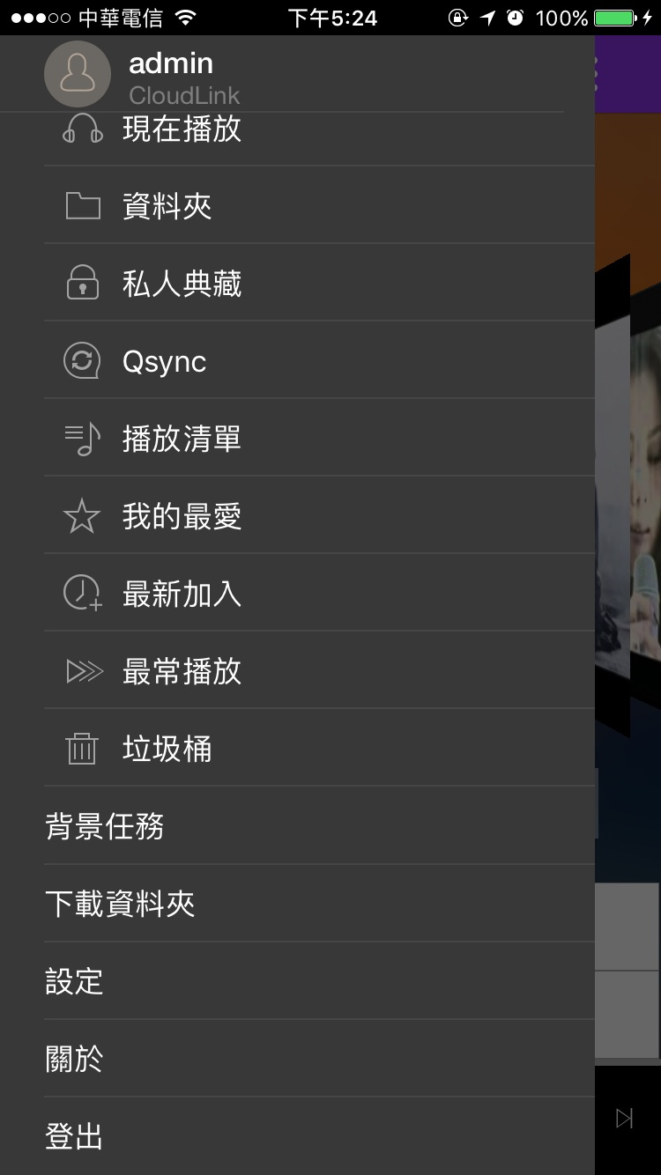
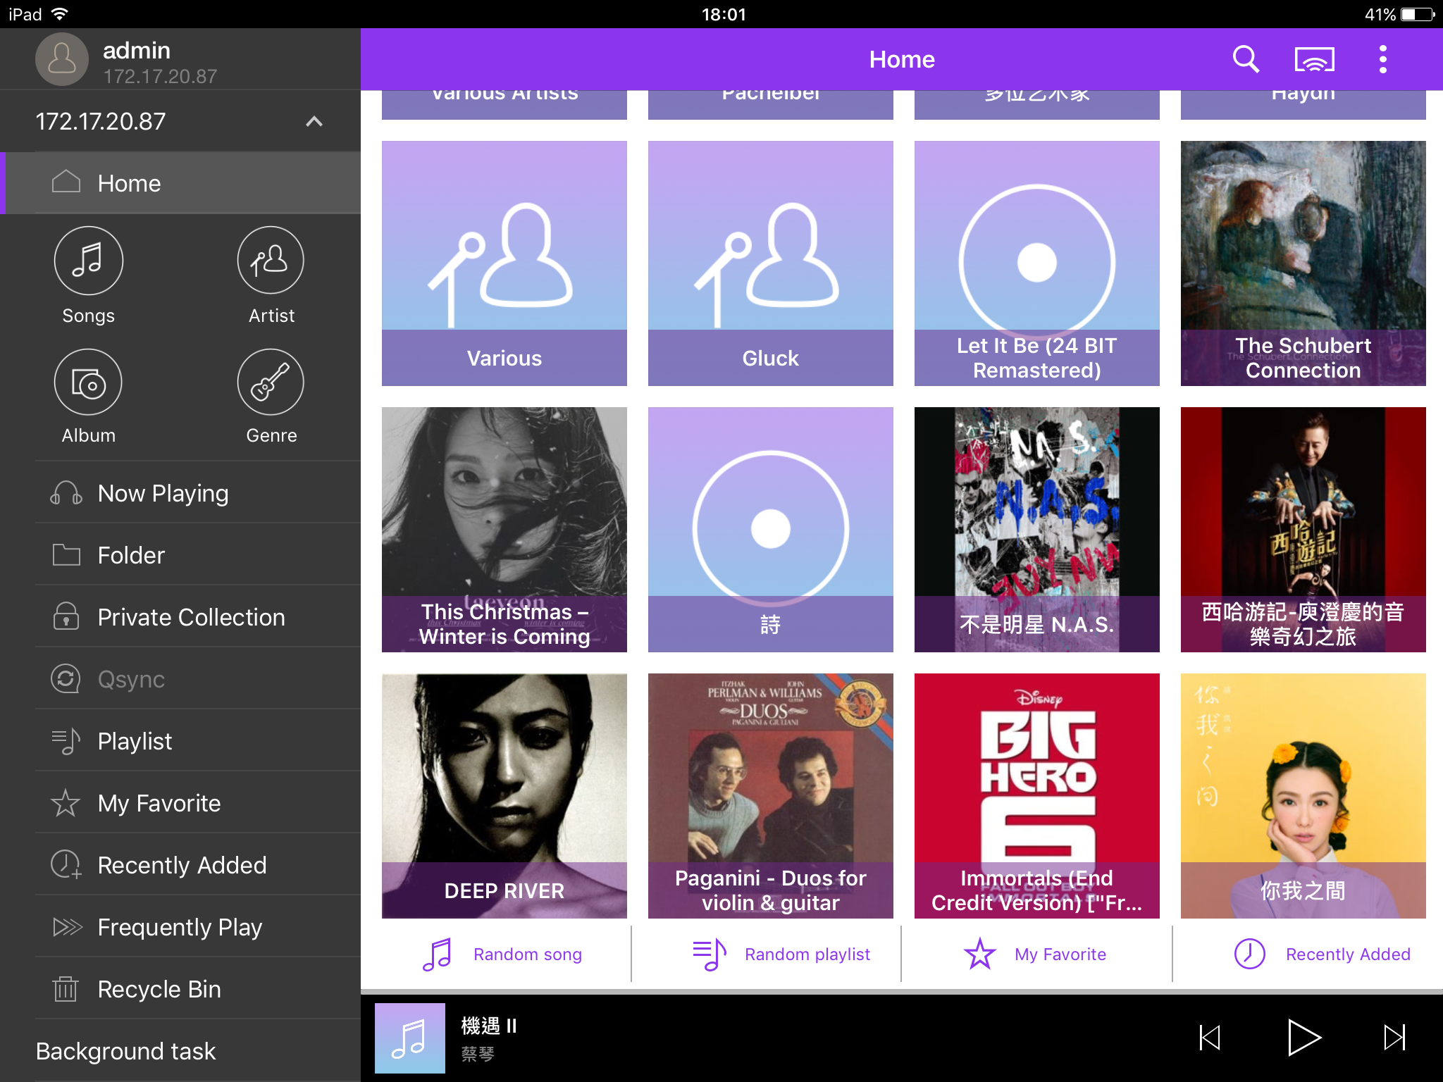
Music Station 支援各類裝置
串流至網頁
網路媒體
播放器
串流至網路媒體播放器
DLNA
Apple TV
Chromecast
直接本地輸出
Audio
Line Out
HDMI
HD Player
藍牙
USB
DAC
串流手機App
Qmusic
能清楚瞭解每筆分享記錄的資訊

Slide 25
串流至網頁 - Music Station
透過瀏覽器進入Music Station播放您的音樂收藏
能清楚瞭解每筆分享記錄的資訊

Slide 26
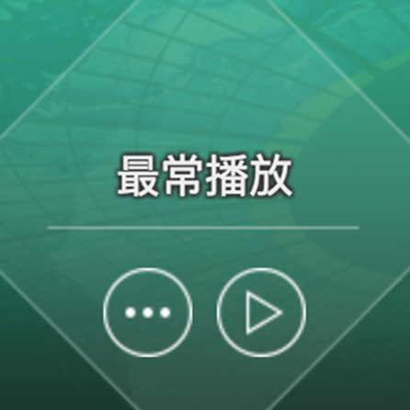
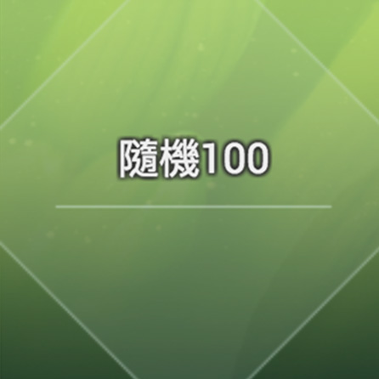
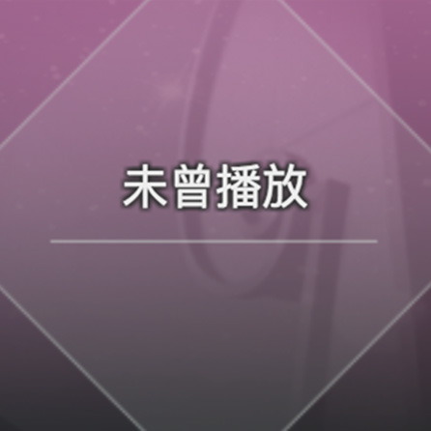
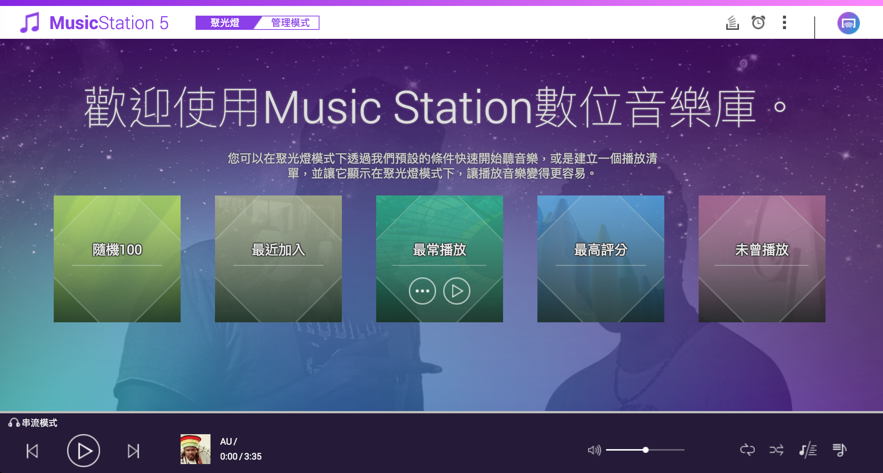
Music Station - 聚光燈模式
聚光燈模式，讓您輕鬆的播放音樂，一點就播

Slide 27
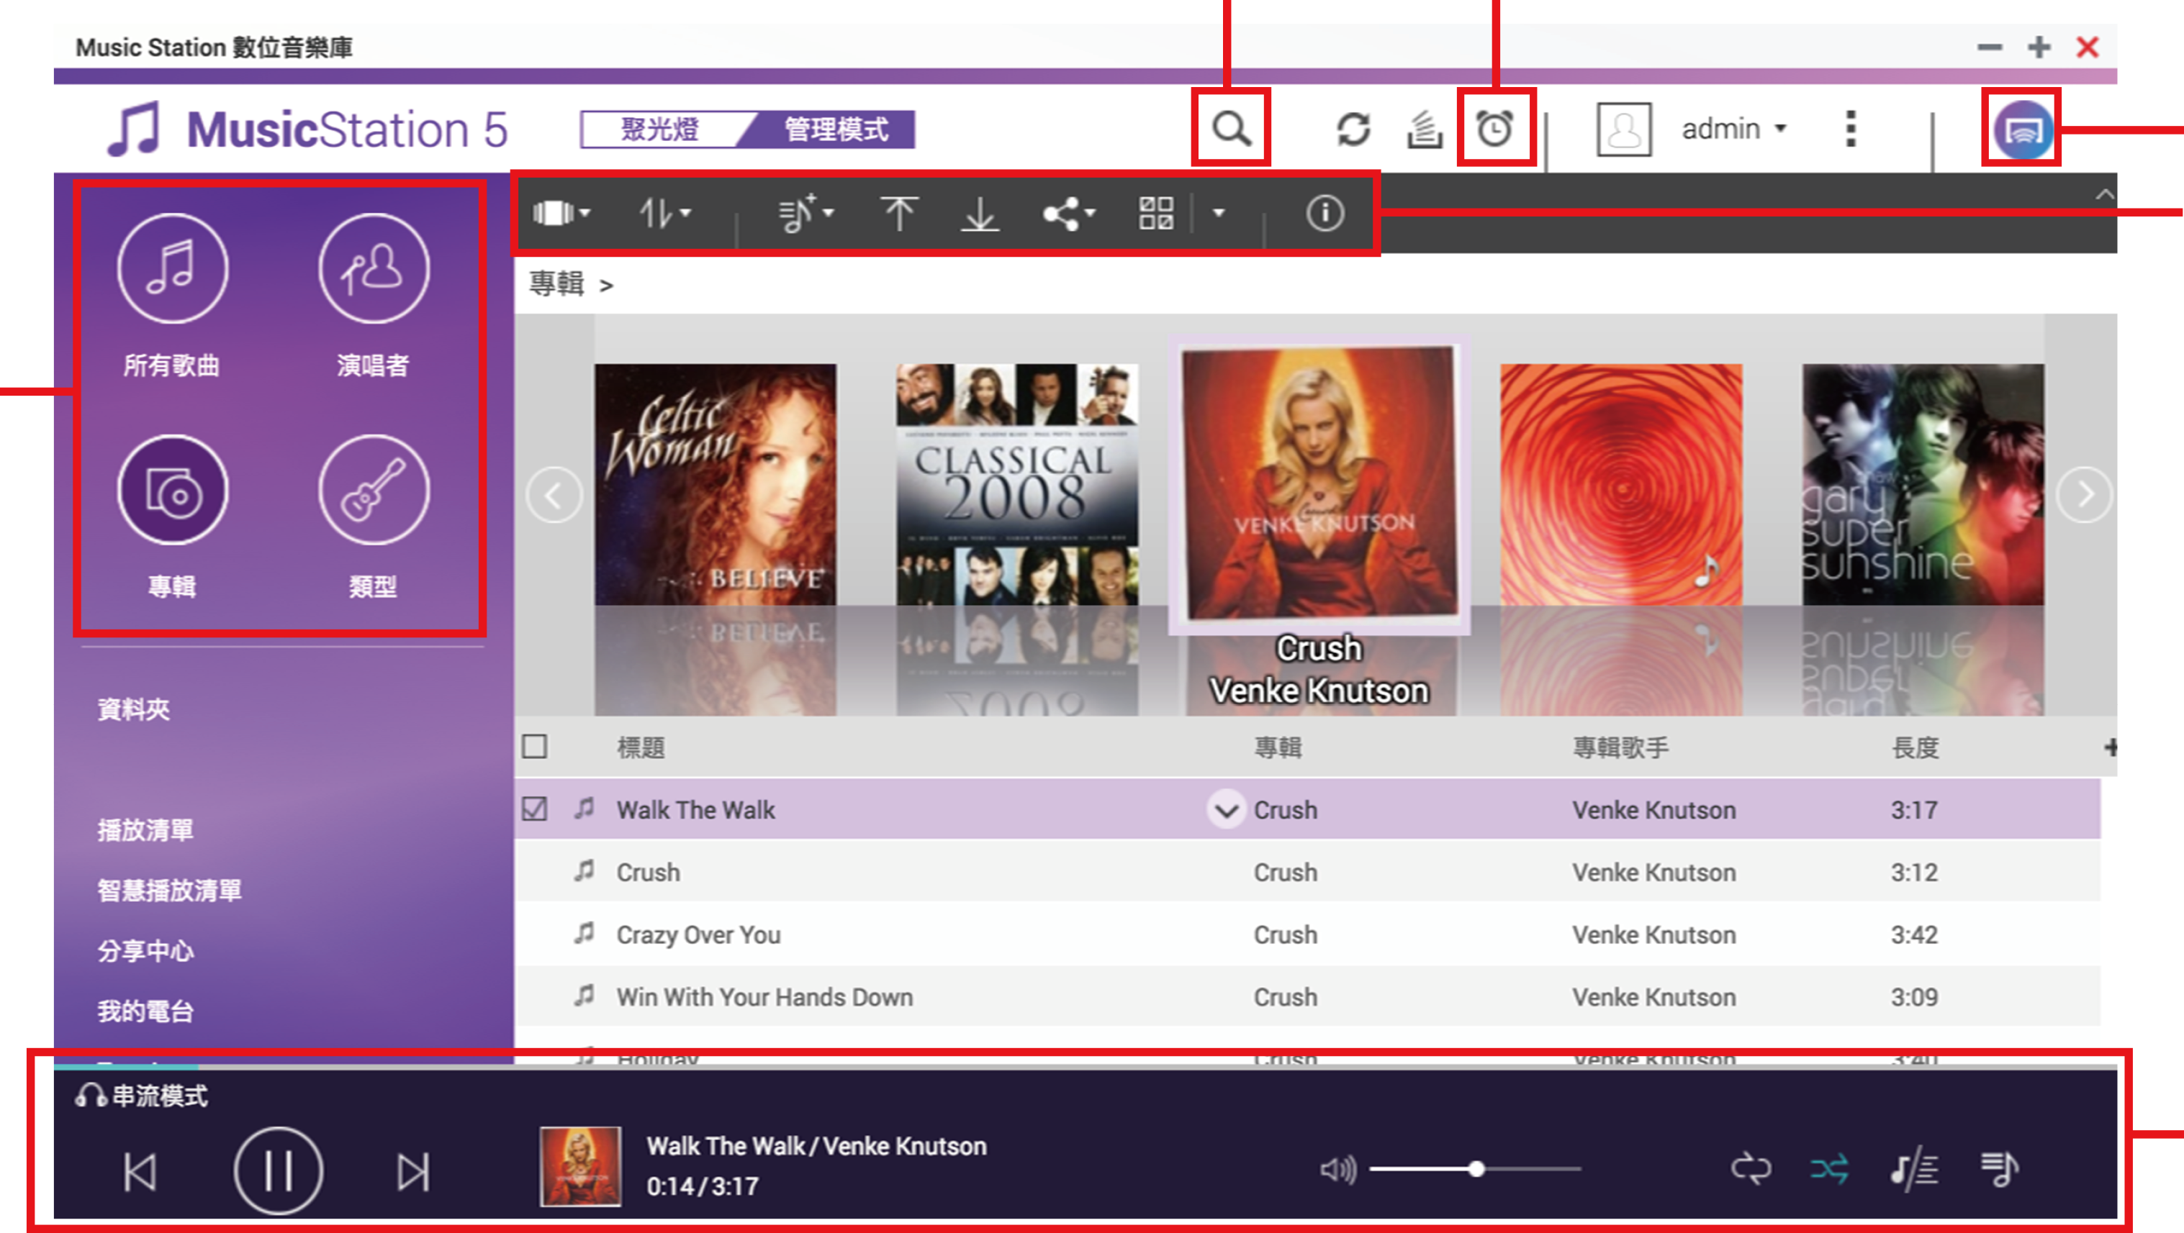
Music Station - 管理模式
進階搜尋
音樂鬧鈴
多房影音及串流播放
工具列
瀏覽類別
音樂播放設定
各類瀏覽音樂的方式，讓您輕易的選擇音樂進行播放

Slide 28
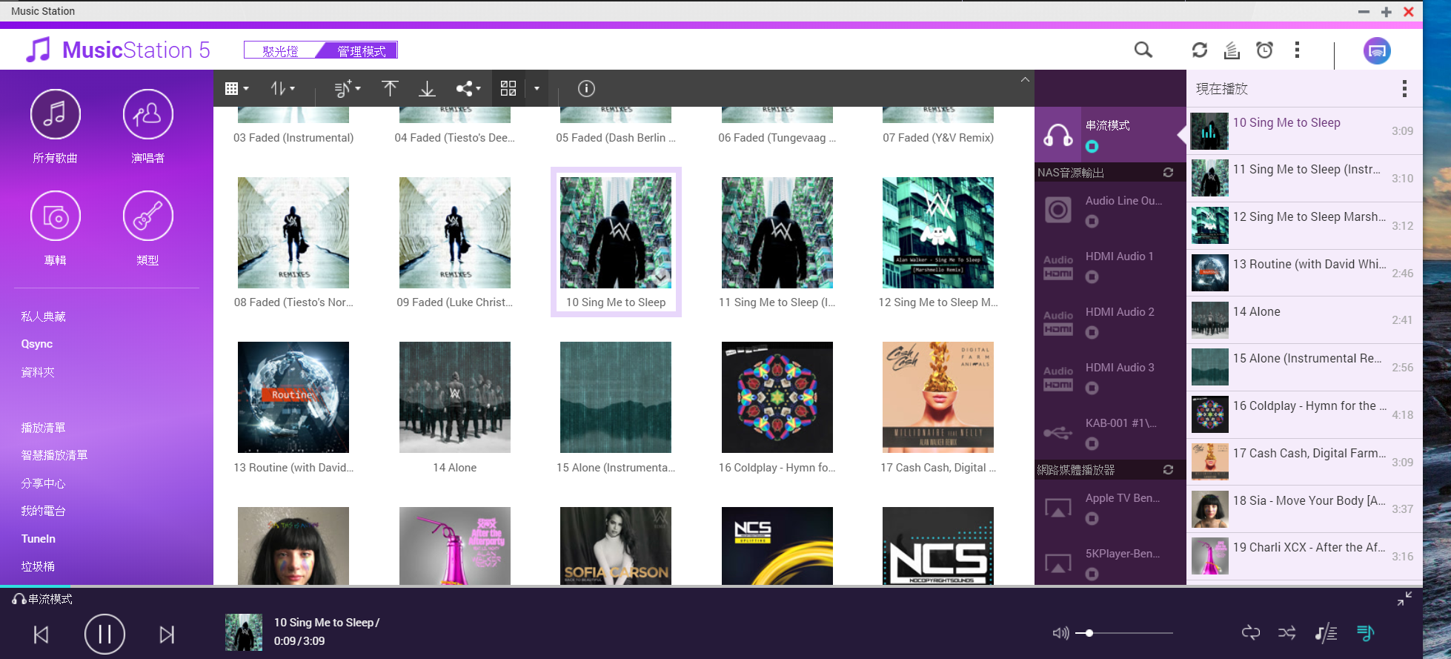
Music Station - 管理模式
單一介面管理多種裝置播放內容

Slide 29
Music Station Demo
Live
Live

Slide 30
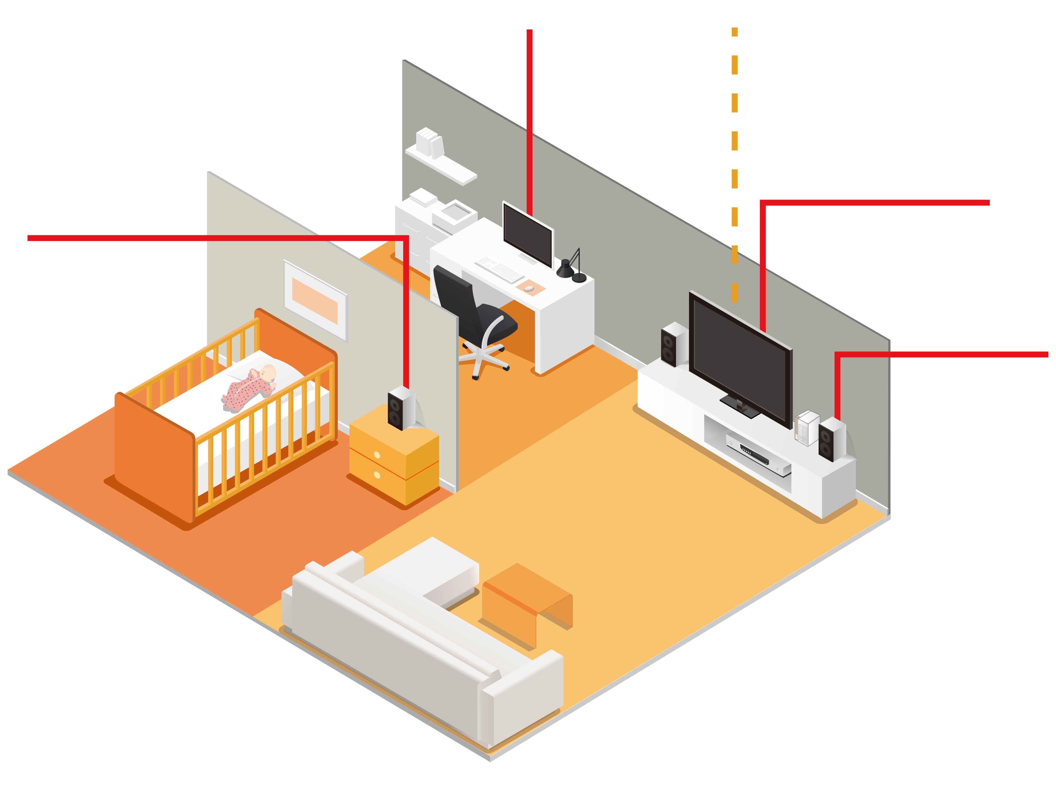
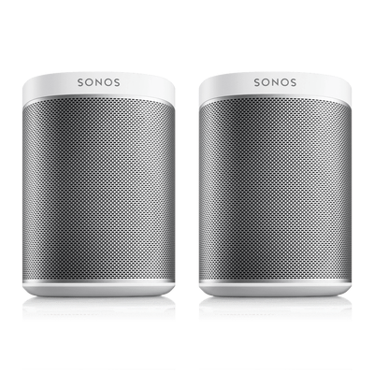
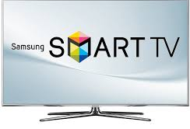
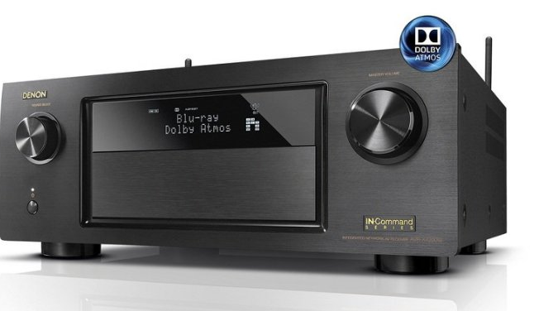
串流至網路媒體播放器
Apple TV
Chromecast,
Chromecast Audio
Smart TV
SONOS
DLNA 擴大機

Slide 31
本地直接輸出至與NAS連結的裝置
Audio out
HDMI
Audio Line Out
HDMI
HD Player
Bluetooth*
USB
藍芽
USB DAC
*Bluetooth 使用必需搭配USB Bluetooth Dongle

Slide 32
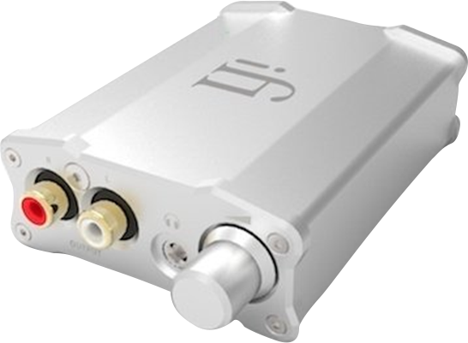
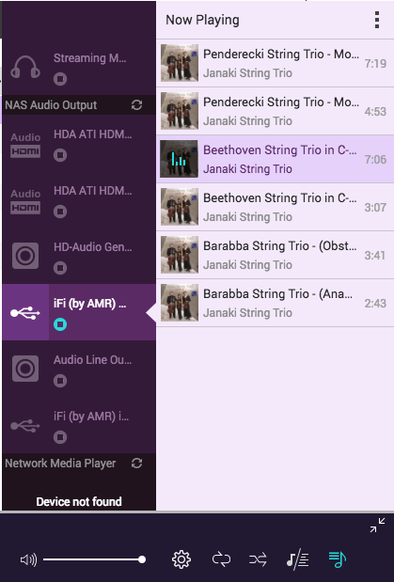
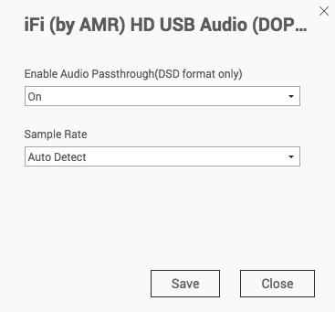
DSD 直通輸出
超寧靜無風扇 NAS
USB DAC - iFi nano iDSD
極致享受 DSD 高音質直通輸出

Slide 33
Music Station Demo
Live
Live

Slide 34
行動裝置專屬的APP - Qmusic
隨時隨地都能透過行動裝置播放NAS上的音樂收藏，不需將音樂檔案存放在儲存空間有限的行動裝置中
Android / iOS 雙作業系統支援
Music Station媒體資料庫
下載音樂，離線播放
多房影音串流

Slide 35
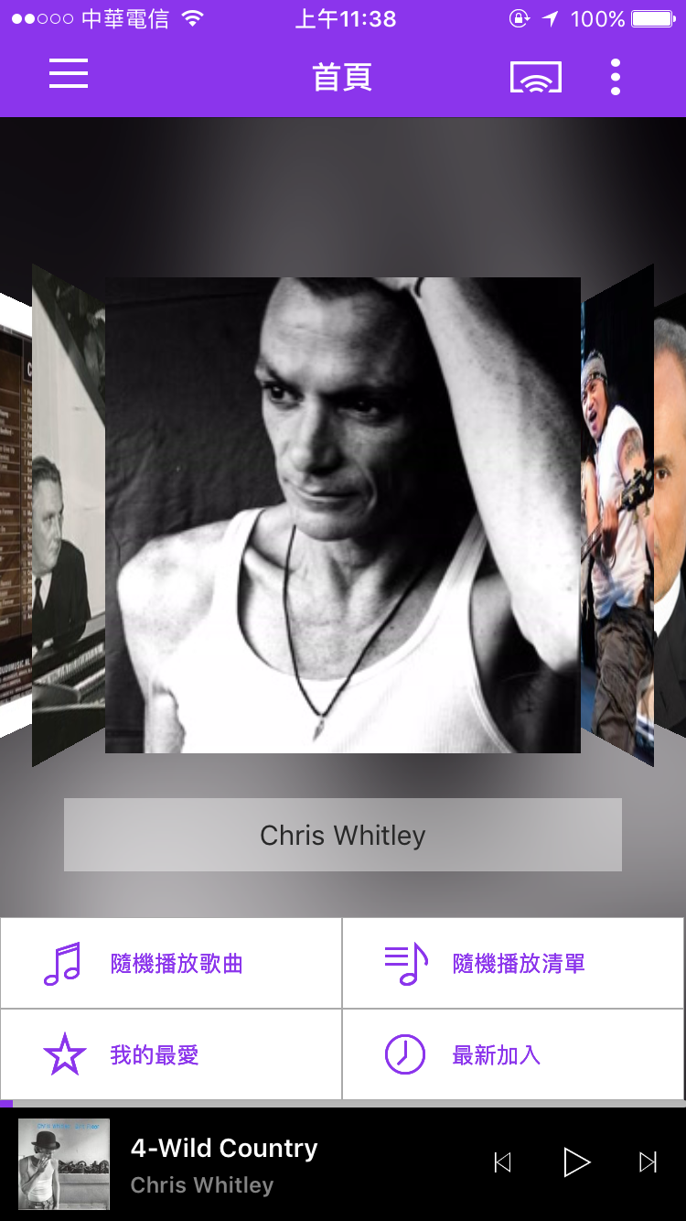
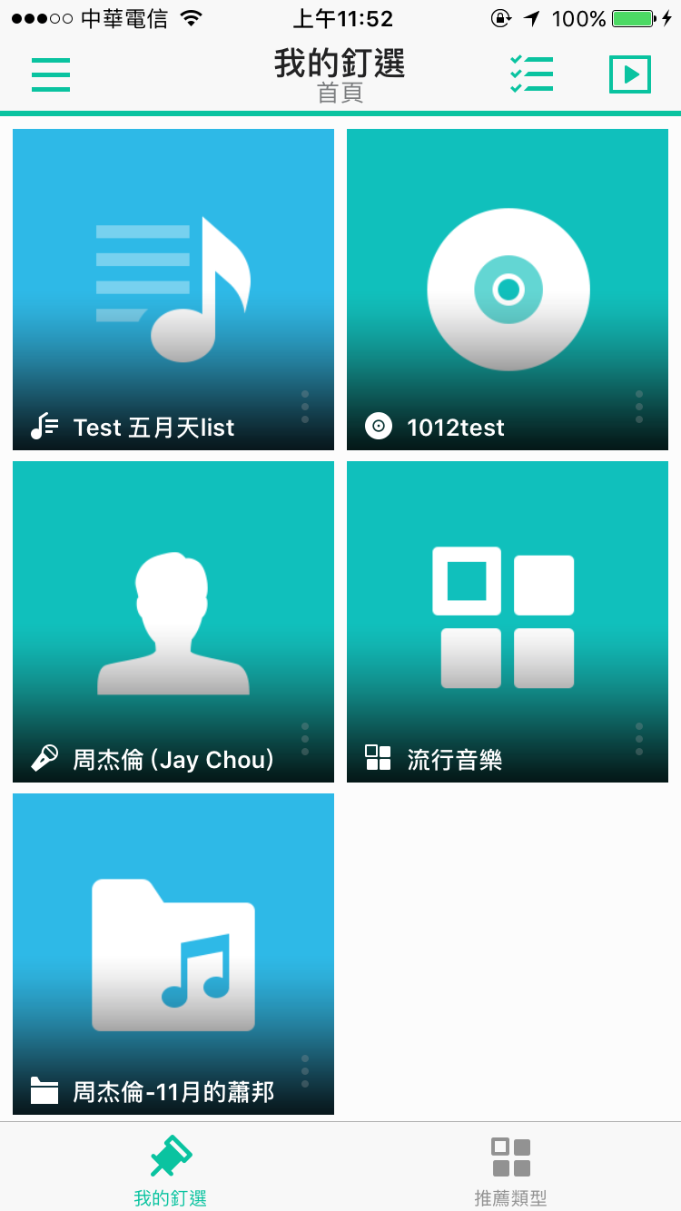
Spotlight首頁隨機推薦歌曲
DS Audio
隨機推薦演唱者或是專輯讓您快速播放，即點即播！
需自行釘選後再進行播放
不用選擇歌曲即可快速享受音樂

Slide 36
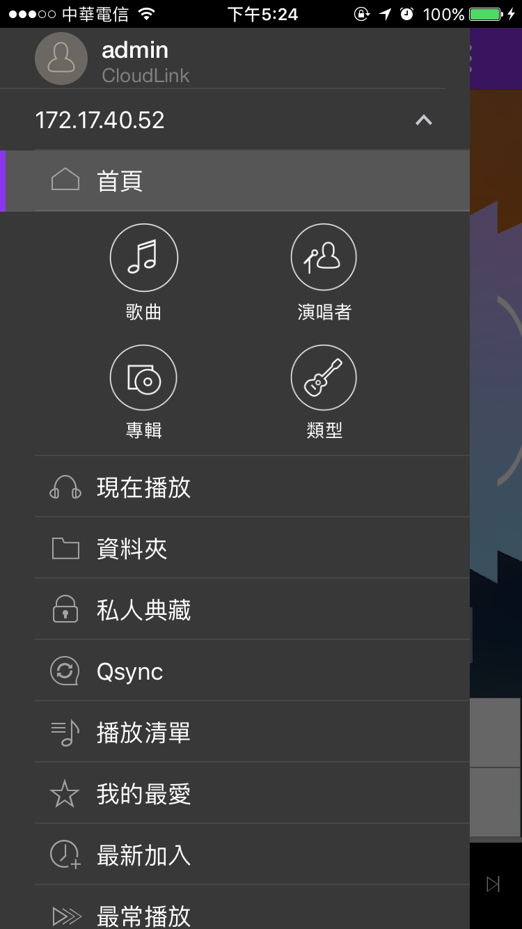
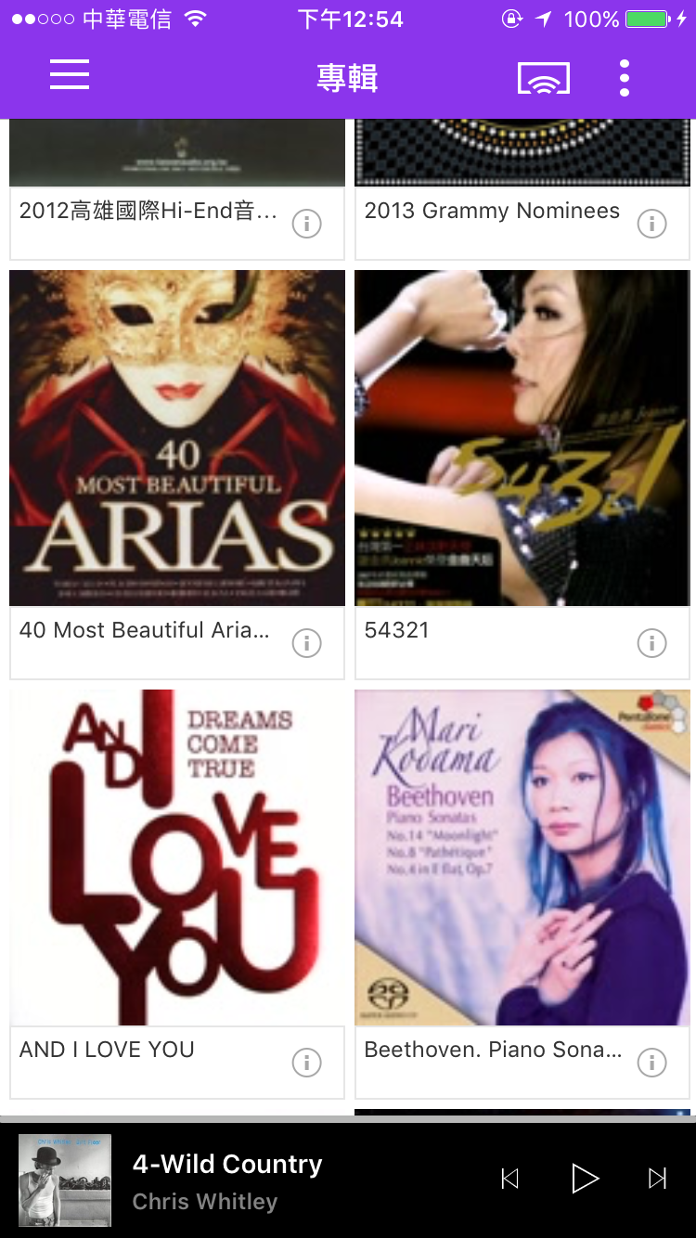
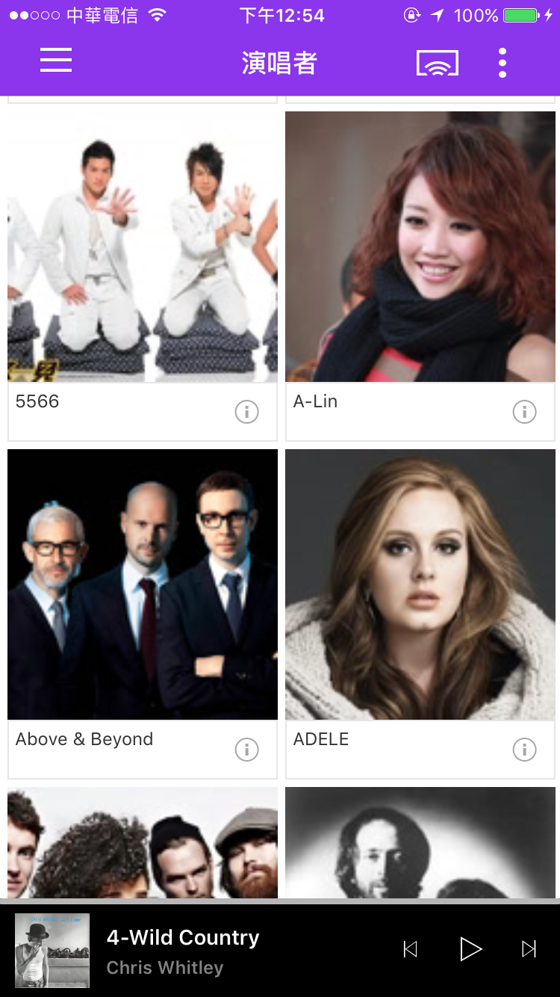
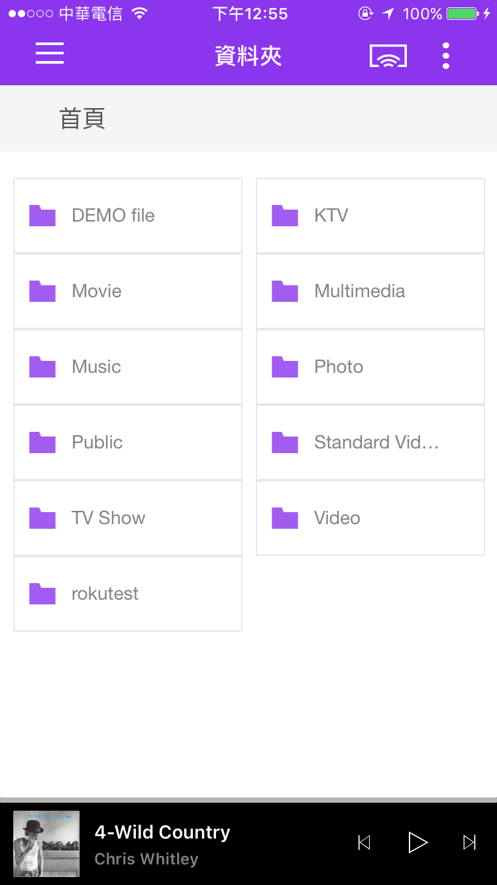
依喜好瀏覽音樂庫
多種形式瀏覽音樂
歌曲、演唱者、專輯、類型、資料夾

Slide 37
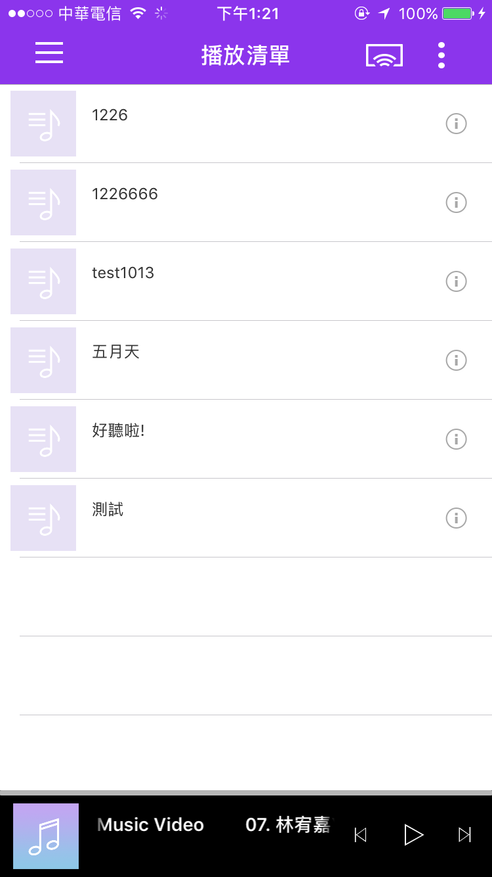
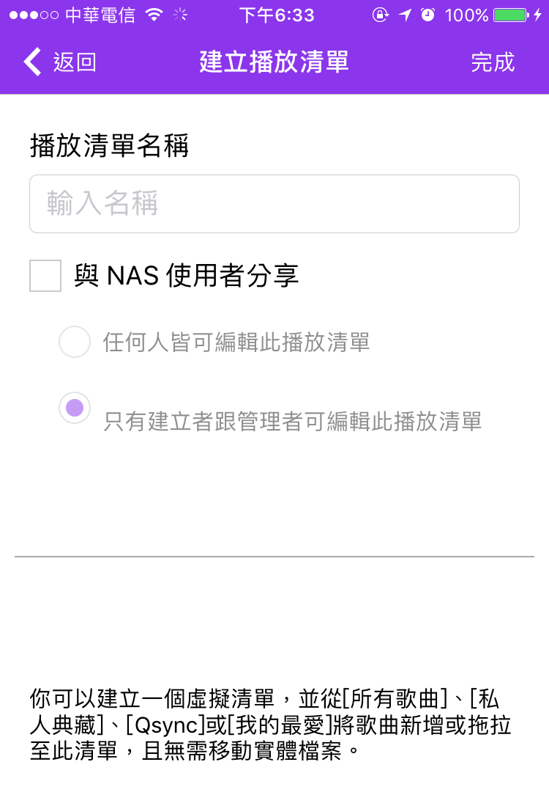
管理播放清單
除了能管理在Music Station建立的播放清單外，
您也能在Qmusic建立播放清單

Slide 38
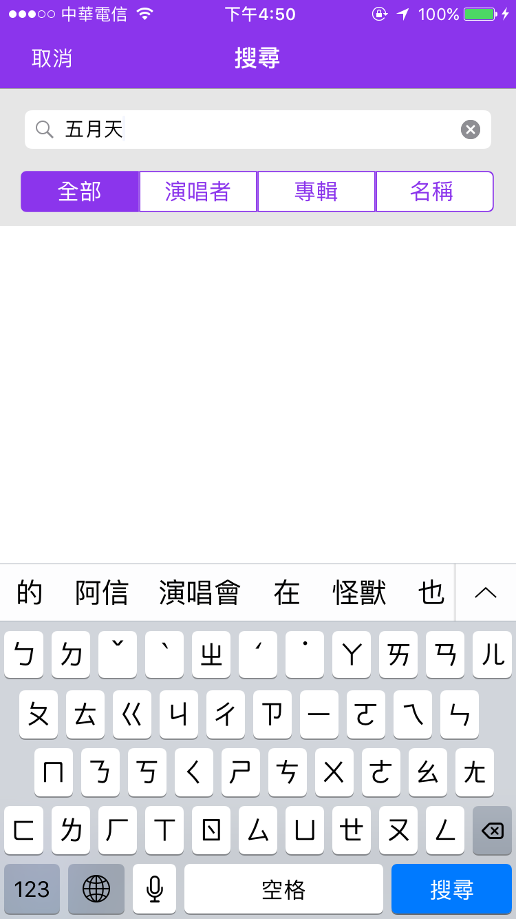
搜尋歌曲
輸入關鍵字以搜尋歌曲
全部、演唱者、專輯、名稱

Slide 39
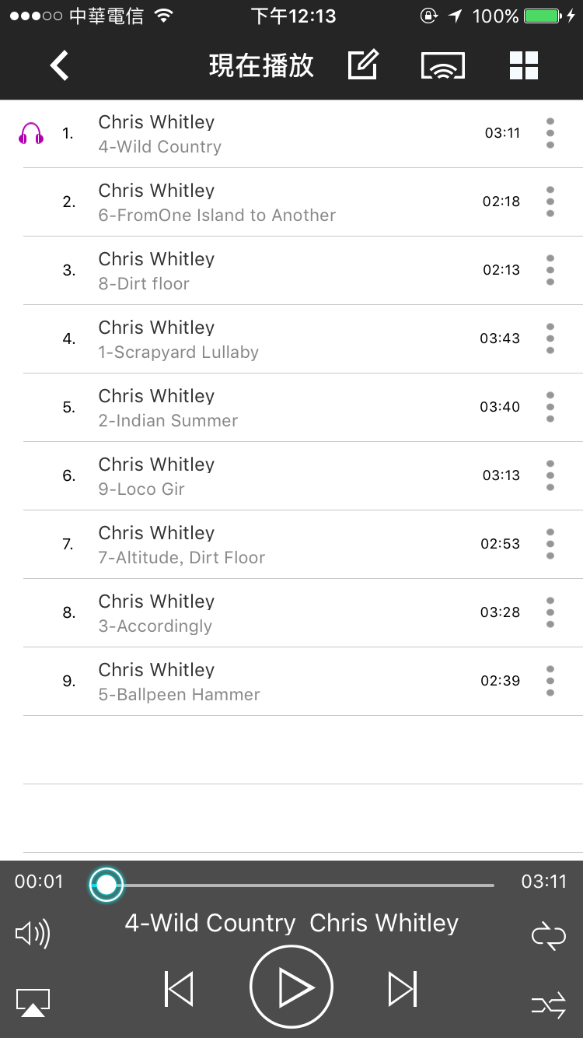
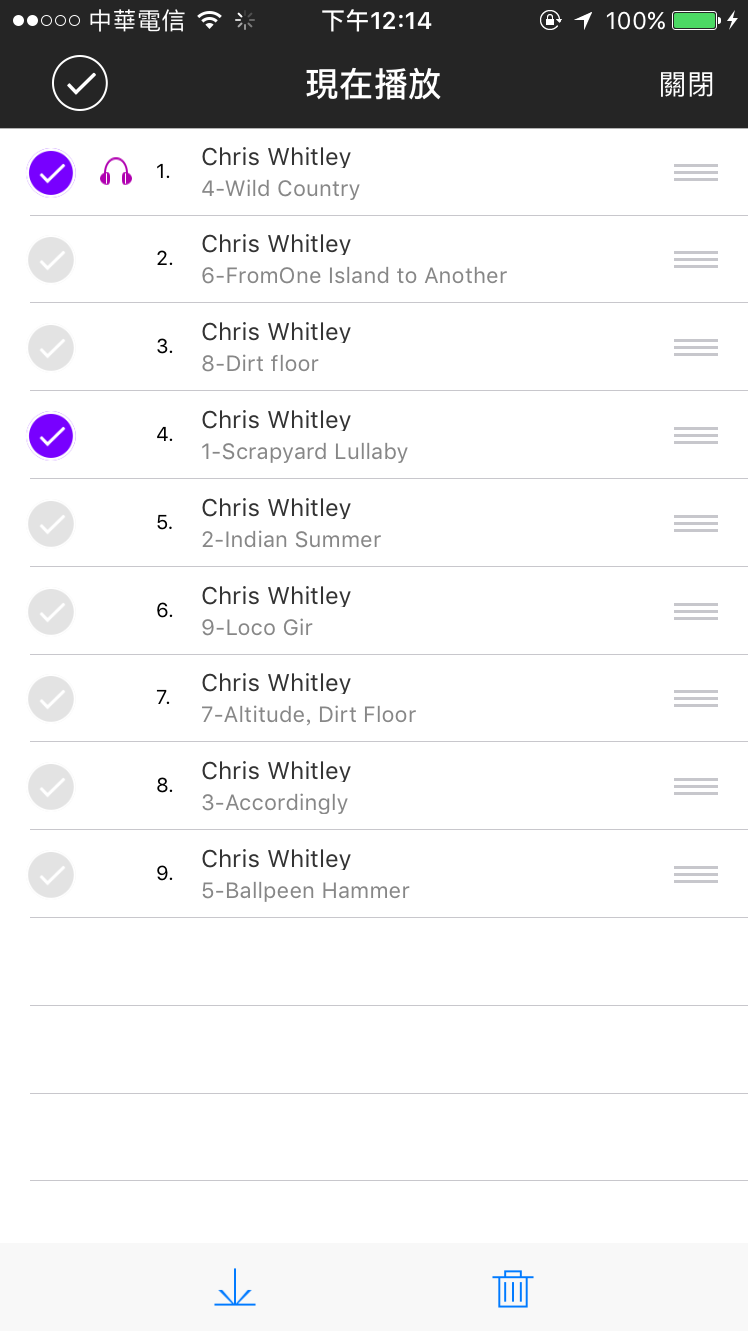
現正播放清單
編輯
多房串流控制
調整歌曲順序
提供多種操作方式：
編輯
多房串流
播放控制台
點選歌曲直接下載或移出現正播放清單

Slide 40
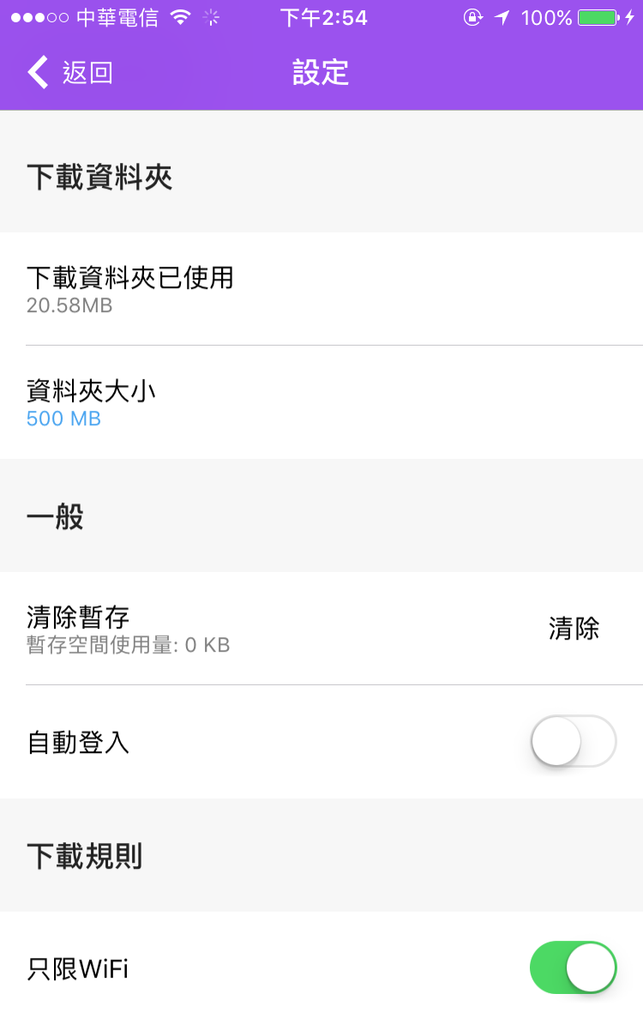
下載音樂，離線播放
走到哪聽到哪真是太好了！但是透過行動網播放串流音樂會占用好多流量，怎麼辦？
透過 Qmusic 將 NAS 上存放的音樂下載至手機後再播放！
自行設定下載資料夾的空間大小及下載規則
Notes:
分享中心
您能在此管理所有透過 Music Station 分享的檔案連結。
分享音樂
選擇歌曲或專輯後，在工具列上點擊［建立新的分享］，即透過下列三種方式分享您的音樂：
電子郵件：以電子郵件分享連結。寄發電子郵件前，請先確認SMTP伺服器已正確設定。如需設定SMTP，請至［控制台］>［系統］>［通知設定］>［電子郵件］。
發佈：將連結發佈至各大社群網站。
連結代碼：將建立的連結透過網路論壇或通訊軟體分享。
在［分享中心］，您可以瀏覽分享檔案的歷史記錄。您也可以再次分享或播放音樂檔案。
注意：
［分享中心］僅能直接播放MP3檔案。如需播放其他格式的檔案，請下載並使用其他播放器。

Slide 41
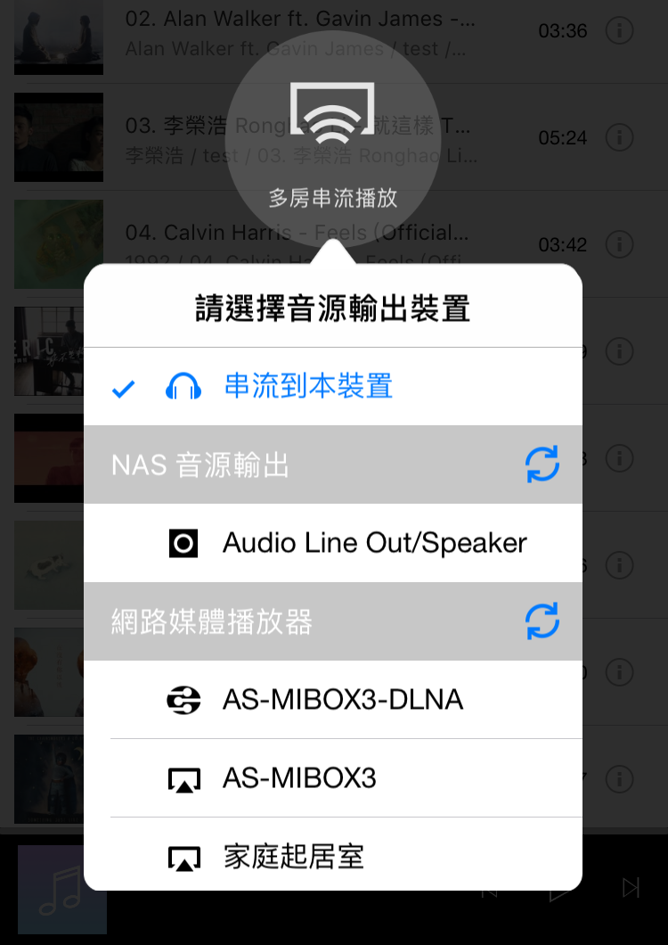
串流至不同裝置
單一介面統一管控不同裝置播放的內容
原來除了Music Station能串流播放歌曲，Qmusic也行呀！

Slide 42
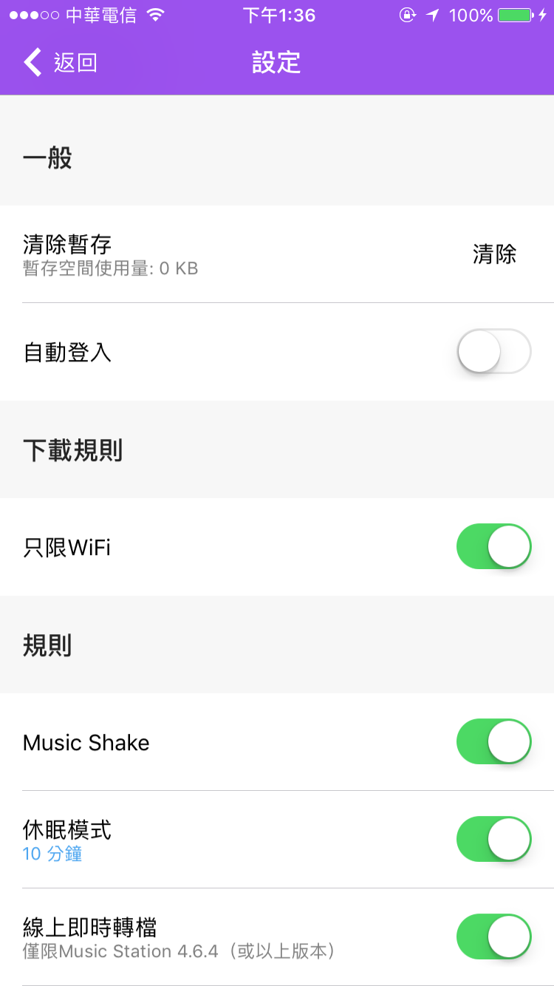
休眠模式
再也不用擔心睡著後音樂持續播放!
Qmusic 休眠模式
將依您選定的時間，自動停止播放音樂

Slide 43
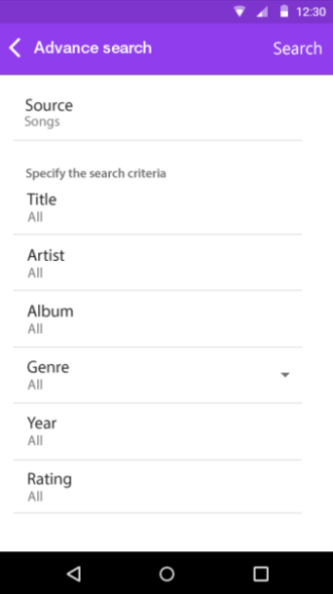
Qmusic 再進化
支援智慧播放清單
即將推出
支援進階搜尋
能在Qmusic中建立智慧播放清單
並進行編輯和管理
設定多重條件，快速找出符合需求的歌曲

Slide 44
Qmusic Demo
Live
Live

Slide 45
Music Station
還有什麼獨特的功能

Slide 46
數千個電台隨選隨播
Music Station支援TuneIn網路電台，讓您免費收聽數千個來自全球網路電台的各種類型的節目
手動新增電台

Slide 47
音樂鬧鈴
選定歌單及裝置

Slide 48
QNAP Music Station 優勢大解析
勝
 | QNAP | DSM 6.2 Audio Station
搜尋功能 | 能設置多重條件，搜尋結果可直接建立 成智慧播放清單 | 單一條件搜尋
音樂分享 | 可自訂連結有效日期、密碼、 允許下載檔案等設定 多種管道分享連結 分享中心有效管理每筆分享記錄 | 僅有設定連結有效日期 僅產生連結 無統一管理每筆分享連結之處
多房影音串流功能 | 支援本地直接輸出 （Audio out／HDMI） | 硬體沒有提供HDMI或Audio out
音樂鬧鈴 | 支援 | 無

Slide 49
謝謝觀賞

